Slide 1
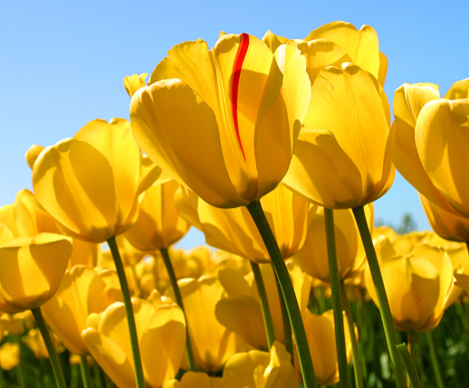
শুভেচ্ছা
সবাইকে

Slide 2
শিক্ষক পরিচিতি
নামঃ মোঃ আব্দুল মমিন
পদবিঃ উপজেলা মাধমিক শিক্ষা অফিসার
শিবগঞ্জ,বগুড়া।

Slide 3
পাঠপরিচিতি
শ্রেনিঃ ষষ্ঠ বিষয়ঃ কৃষি বিজ্ঞান
অধায়ঃ বাংলাদেশ চাষ যোগ্য মাছের পরিচিতি

Slide 4
শিখনফল
১। মাছ পরিচিতি বলতে পারবে।
২। মাছের প্রকারভেদ করতে পারবে
৩। মাছ চাষ বিষয়ে ধারনা পাবে।

Slide 5

পূর্ব জ্ঞান যাচাই
২
১। মাছ চাষ বিষয়ে ধারণা দাও।
২। কার্প মাছ কি

Slide 6
পাঠ শিরোনাম
পঞ্চম অধ্যায়ঃ বাংলাদেশের চাষ যোগ্য মাছ

Slide 7
মূল্যায়ন
মাছ চাষের অনৈতিক গুরুত্ব আলোচনা কর।

Slide 8
একক কাজঃ
চিত্র থেকে মাছের প্রকারভেদ কর।

Slide 9
সমাধান
চাষের ভিত্তি করে মাছ তিন প্রকার
১। উপরি
২। মধ্য
৩। তলদেশ ভোগী

Slide 10

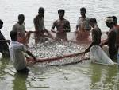

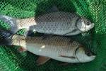
উপস্থাপন

Slide 11
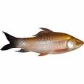

পূর্ব জ্ঞান যাচাইঃ-
চাষযোগ্য মাছ
রুইমাছ
কাতলা মাছ

Slide 12
বাড়ীর কাজঃ
মাছ চাষের জন্য পুকুর তৈরি।

Slide 13
দলগত কাজঃ
মাছ ধারার পধতি দেখাও

Slide 14
ধন্যবাদ

